Slide 1


Slide 2

0 1
市场简评
0 2
三色主力的使用方法
0 3
建立股池的方法

Slide 3
PART 01
市场简评

Slide 4
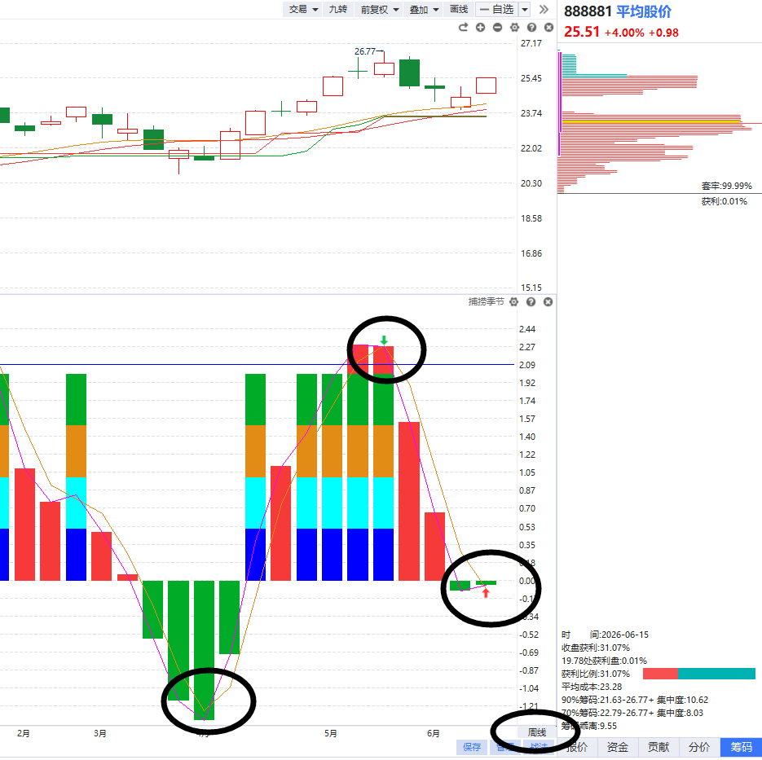
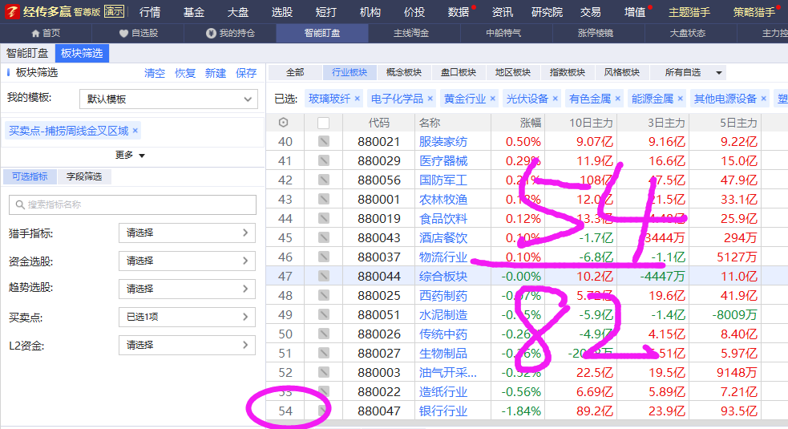
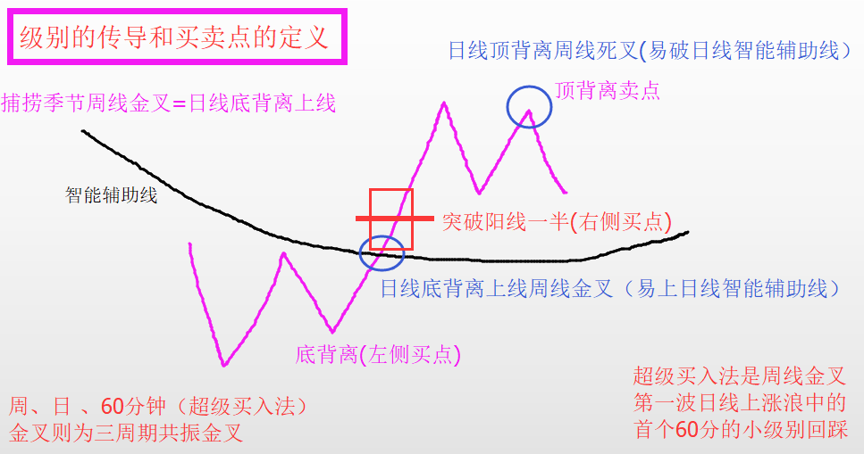
  6月中市场（周线金叉潮）
周线金叉潮，出现B点个股增加。

Slide 5
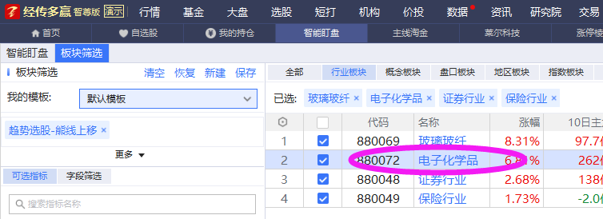
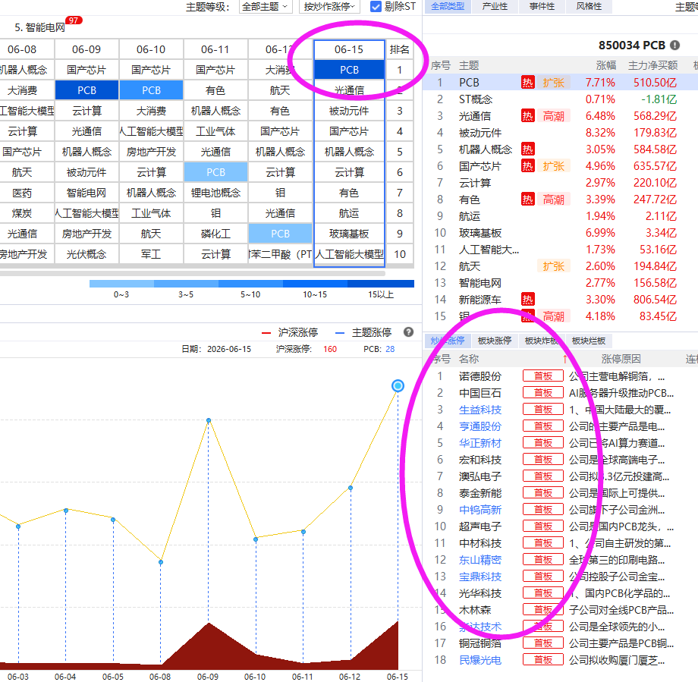
  操作方向
①买指数（赚券商、保险拉升的钱）
②买控盘（赚电子化学品拉升的钱）
③买异动（涨停前三的板块突破个股）

Slide 6
PART 02
三色主力使用方法

Slide 7
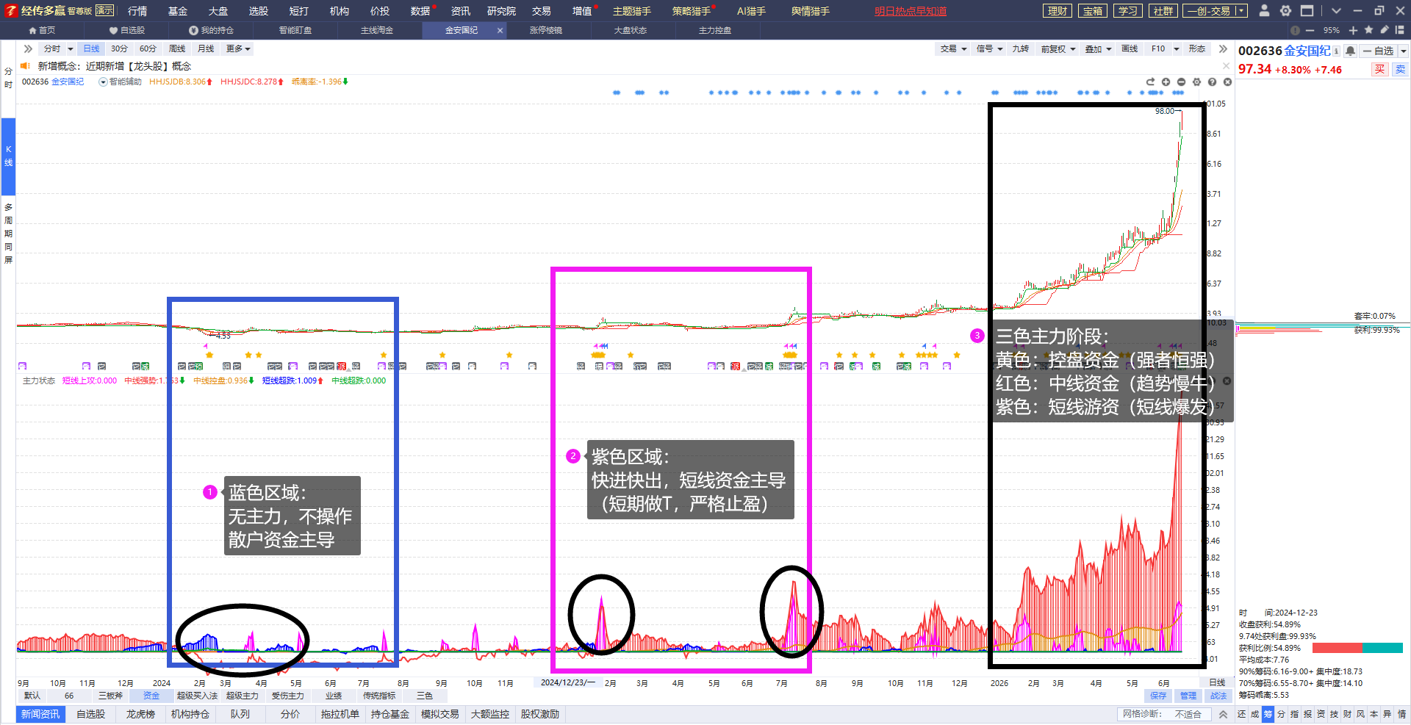
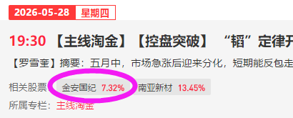
  1.三色主力的用法
当时金安国纪符合三色主力突破
，随后涨幅翻倍（截止6.15）
1、蓝绿柱状网格:代表短、中线超跌区域，散户资金主导，不可操作区域。
2、紫色柱状网格:表示短线游资，有爆发力，如果只有紫色游资，短线参与但快进快出。
3、红色柱状网格:表示中线机构，中线主力，机构吸筹，有中线主力个股走势更稳健。
4、黄色柱状网格:表示主力控盘，说明主力吸筹完毕，有望形成主升浪，反复机会。

Slide 8
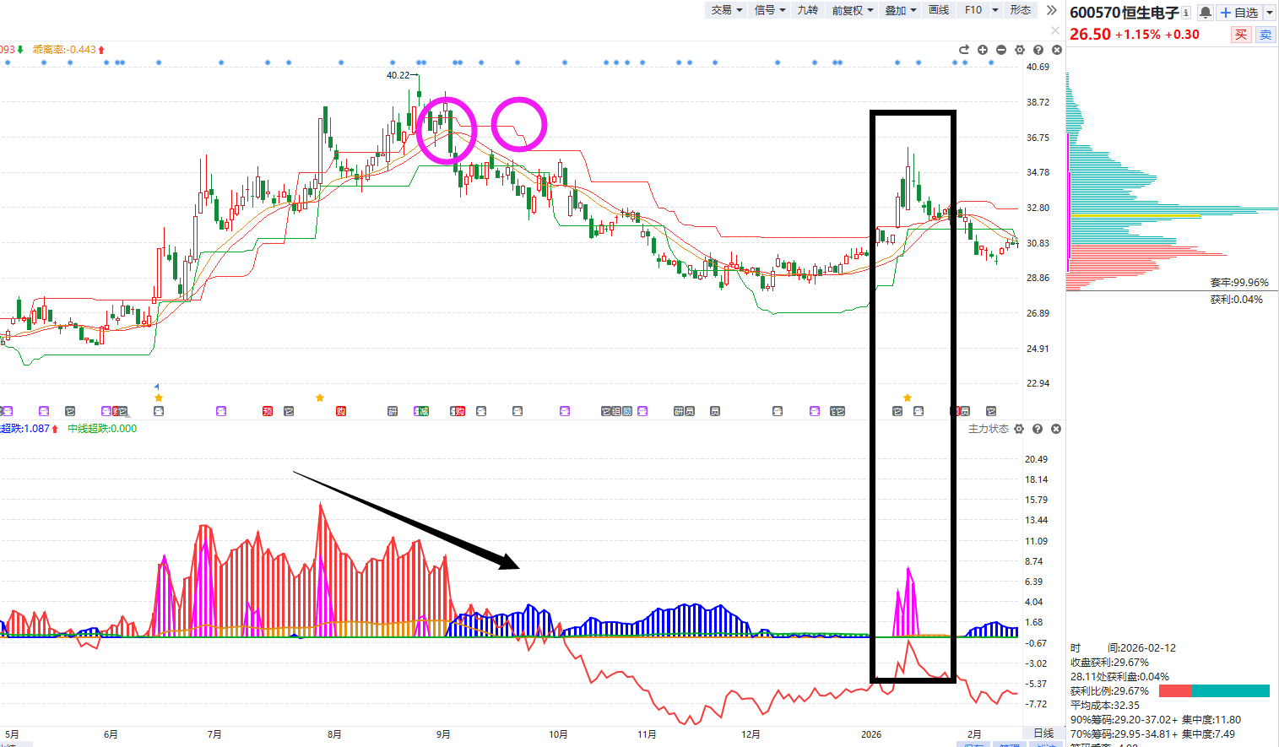
  2.三色主力的买卖
破位阶段：
跌破趋势线，牛线下移
磨顶阶段：
资金降低+股价反抽
（减仓信号）
非理性反抽阶段：
无控盘不长久
紫色拉升+死叉卖点
启动阶段：
沿着趋势线找机会低吸

Slide 9
PART 03
建立股池

Slide 10
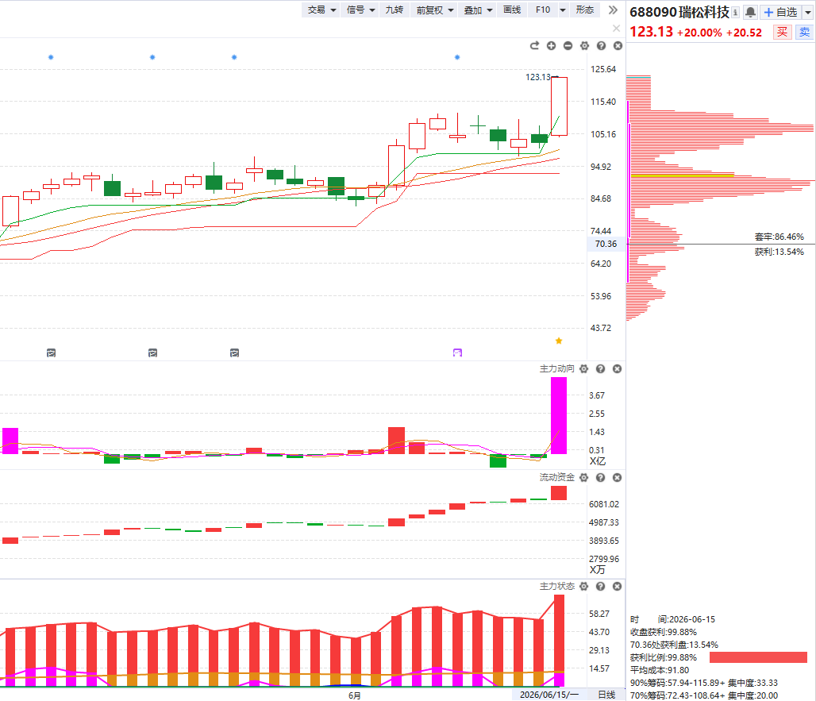
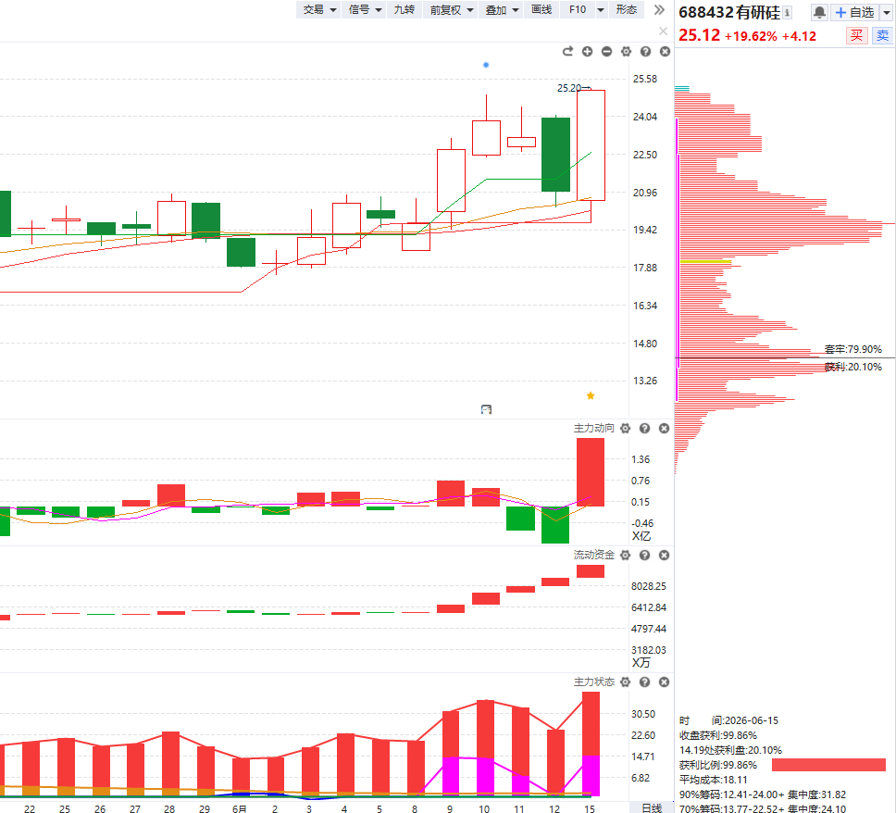
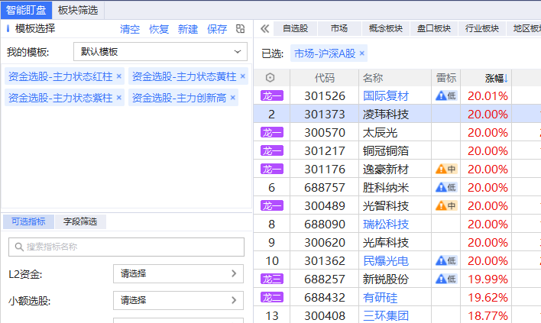
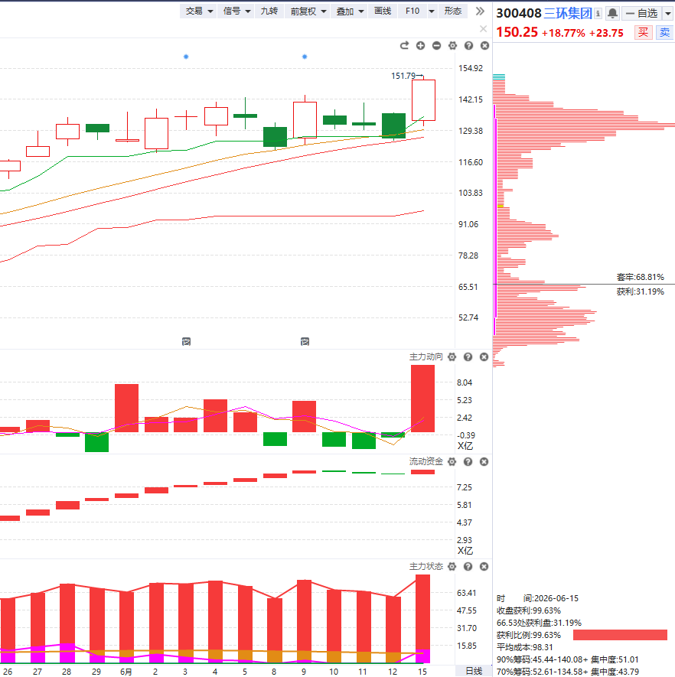
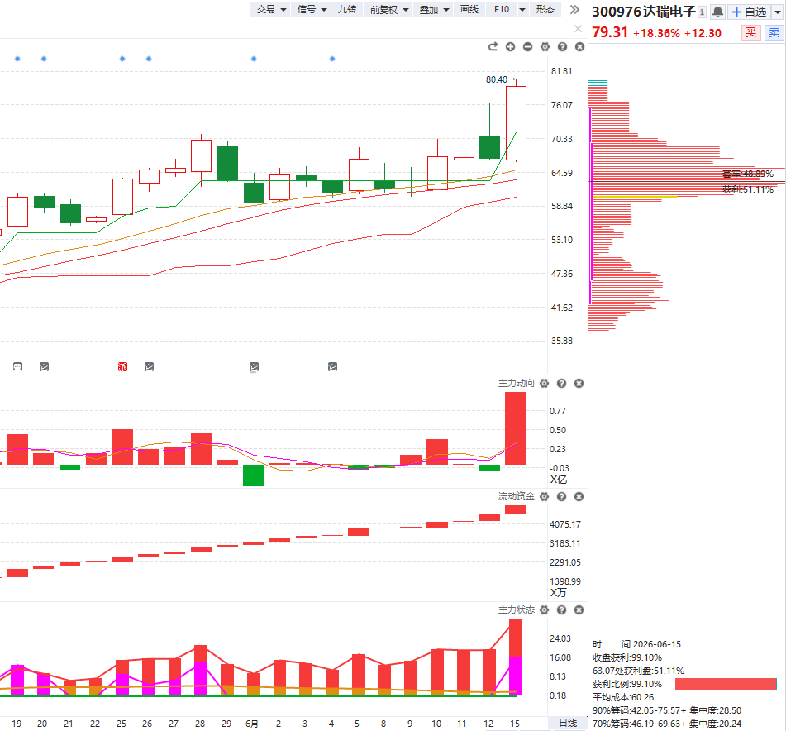
  建立三色主力股池

Slide 11



Slide 12


